Slide 1
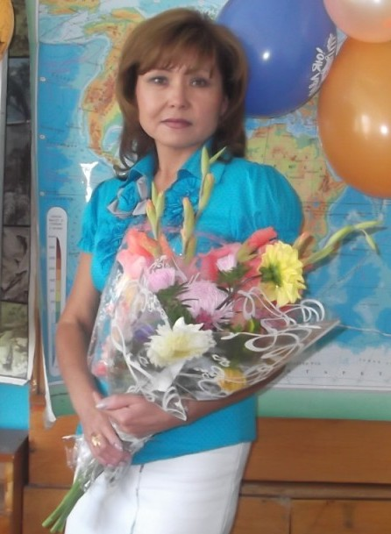
Муниципальное бюджетное общеобразовательное учреждение
«Сонская средняя общеобразовательная школа»
«Интеграция урочной и внеурочной деятельности школьников по биологии и химии»
Учитель биологии и химии
Ауэр Татьяна Васильевна
2020г

Slide 2
Основная образовательная программа
основного общего образования реализуется
образовательным учреждением через учебный
план и внеурочную деятельность.

Slide 3
Интеграция - это не механическое соединение предметов…
В педагогике под интеграцией понимается высшая форма выражения единства целей, принципов и содержания организации процесса обучения и воспитания, результатом функционирования которых является формирование у обучаемых качественно новой целостной системы знаний и умений.
Развитие современной личности, обладающей системным мышлением, способностью к осознанному анализу своей деятельности, самостоятельным действиям в условиях неопределенности, а также приобретению новых знаний и умений.

Slide 4
Внеурочная деятельность - в первую очередь ставит своей целью достижение воспитательных, личностных и метапредметных результатов. Это определяет и специфику внеурочной деятельности, в ходе которой обучающийся не только и даже не столько должен узнать, сколько научиться действовать, чувствовать , принимать решения.

Slide 5
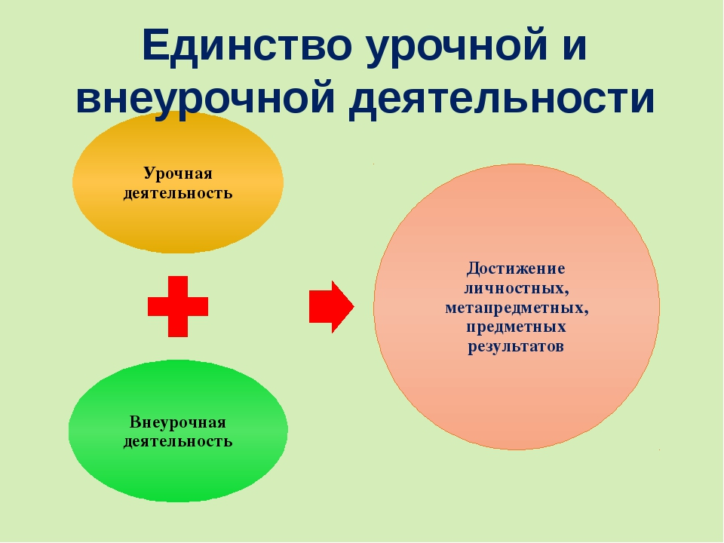

Slide 6
Урочная и внеурочная деятельность учащихся должны быть неразрывно связаны для большей продуктивности обучения
Урочная деятельность
Построение научно-рациональной картины мира и способов формирования нормативно-целесоо­бразной деятельности.
Усвоение предметных знаний и способов их употребления. Освоение общеучебных умений и навыков, как универсальных способов деятельности и познания.
Освоение возрастного нормативного пространства.
Социализация детей, формирование социально-адаптированной личности.
Опора на общечеловеческий опыт познания.
Адаптирующее и корректирующее образование.
Внеурочная деятельность
Раскрытие ценностно-смысловых компонентов этого мира и развитие самодеятельности детей.
Раскрытие личных интересов и склонностей, где учебные предметы всего лишь одно из средств.
Построение пространства для саморазвития.
Индивидуализация, «выращивание» свободной, самобытной личности.
Опора на личный опыт из практической жизнедеятельности ребёнка.
Развивающее и реабилитирующее

Slide 7
При освоении основ естественнонаучных
дисциплин, мною сделан акцент на
воспитание эмоционально- ценностного
отношения к природе, чувства
ответственности за экологическое
благополучие окружающего мира.

Slide 8
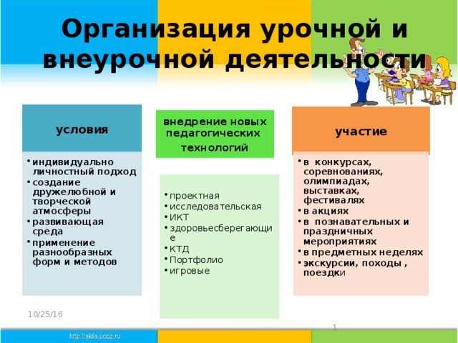

Slide 9
Интеграция урочной и внеурочной деятельности
Урочная деятельность | Внеурочная деятельность
Предмет «Биология» | «В мире животных»
 | Раздел: Микроскопические животные
 | Проект: «Культивирование инфузории-туфельки»

Slide 10
Формы внеурочной научно-познавательной деятельности
Курсы по выбору, факультативы, спецкурсы
Участие в олимпиадах и конкурсах
Участие в акциях, проектах
Сотрудничество с другими школами, музеями, ВУЗами
Предметные кружки
Формы внеурочной работы
Групповые занятия с одаренными учащимися
Исследовательская деятельность и участие в НПК

Slide 11
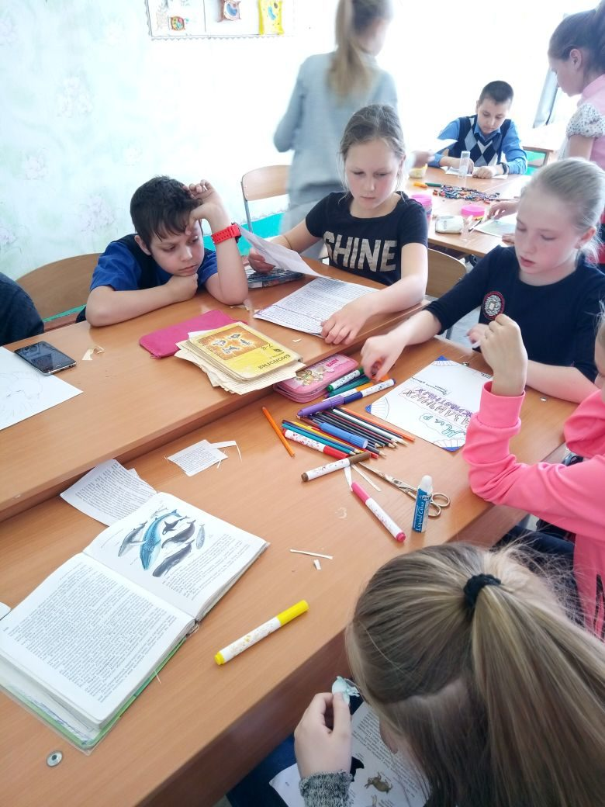
Работа над групповым проектом

Slide 12
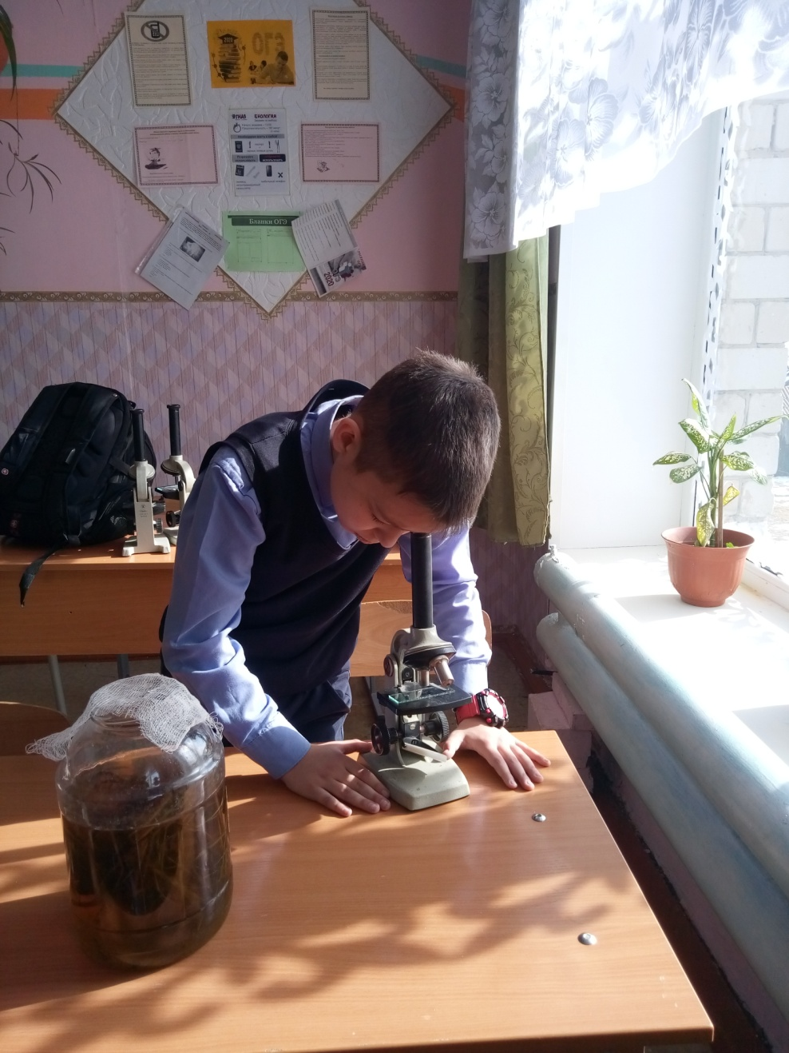
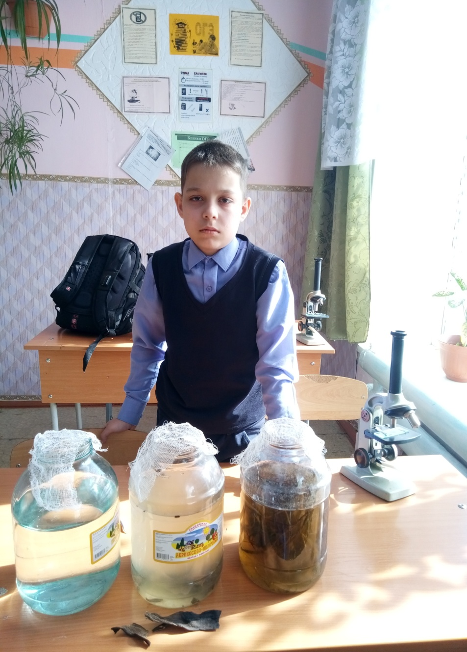
Работа над индивидуальным проектом

Slide 13
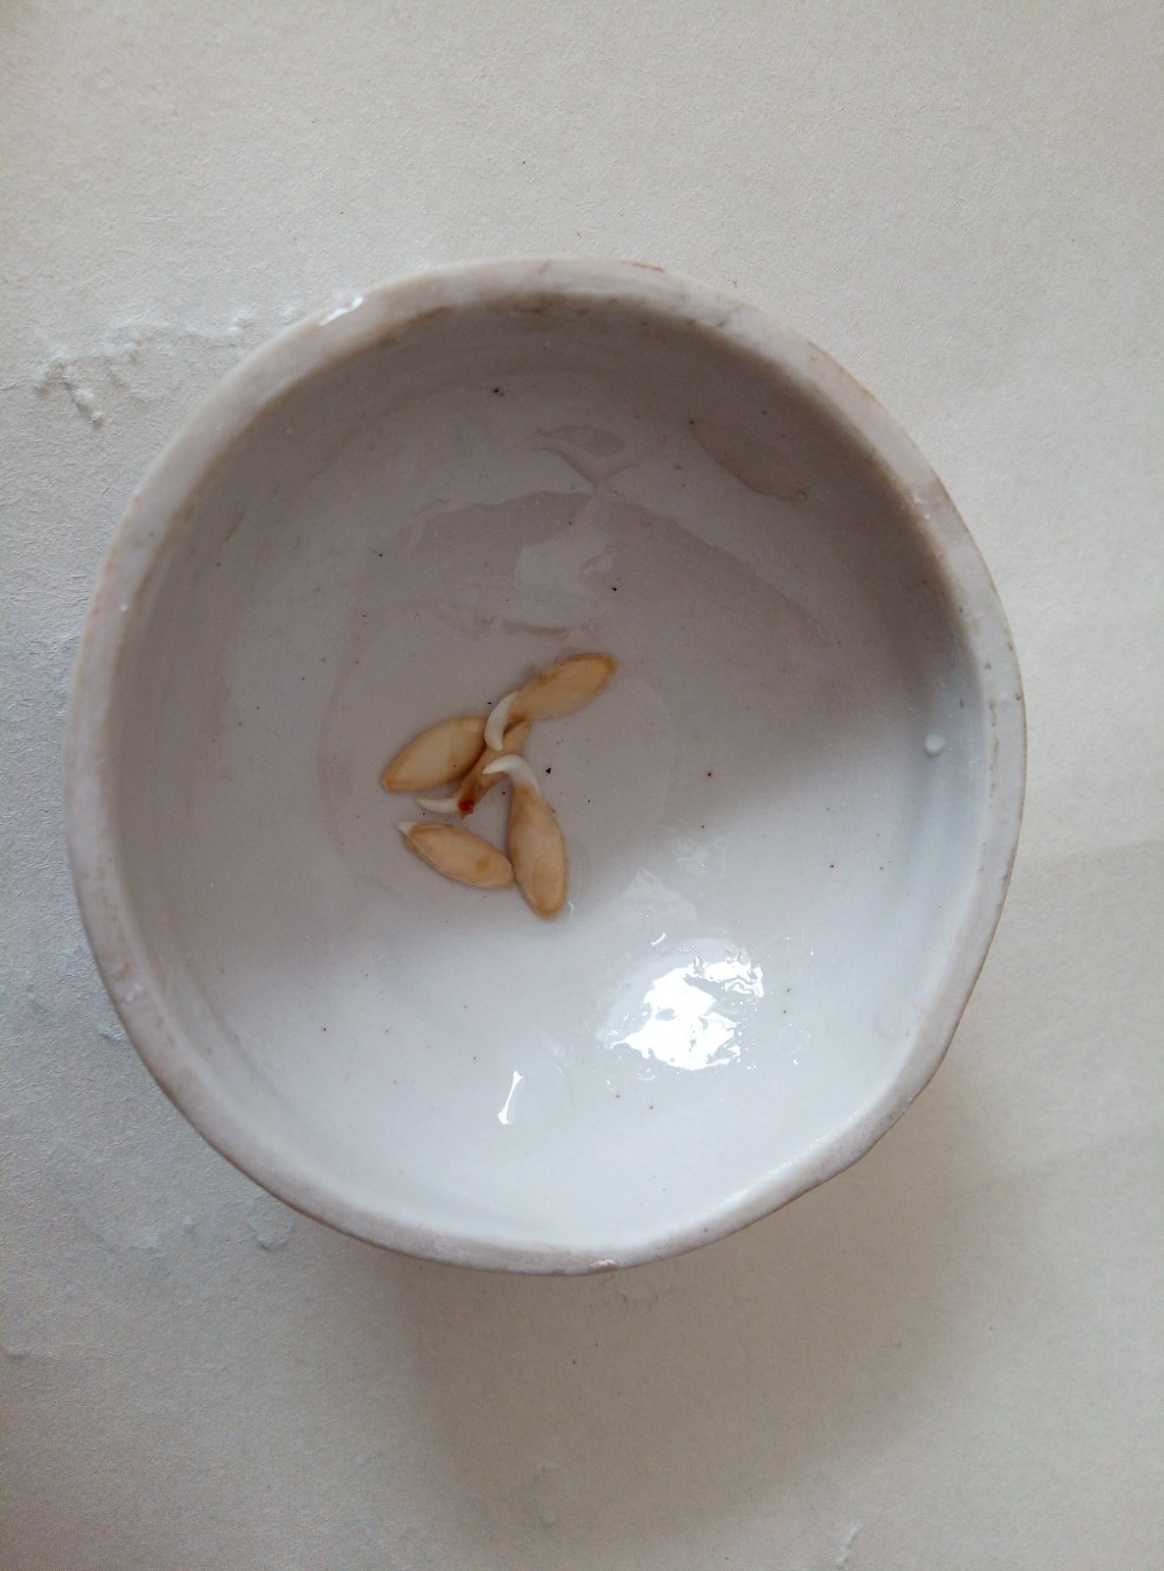
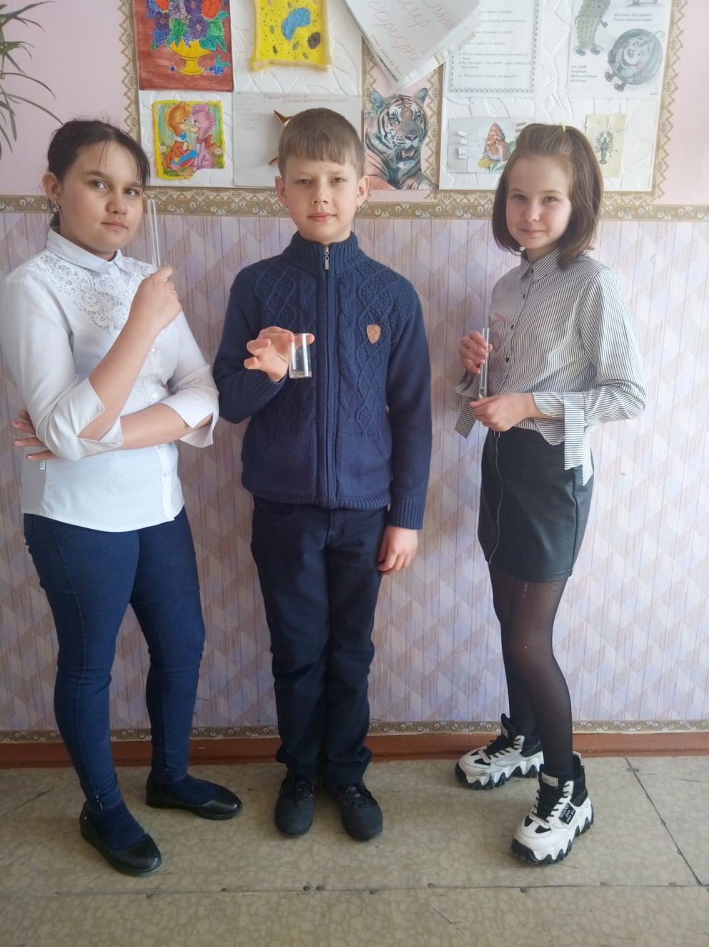

Slide 14


Исследовательская деятельность и участие в НПК

Slide 15
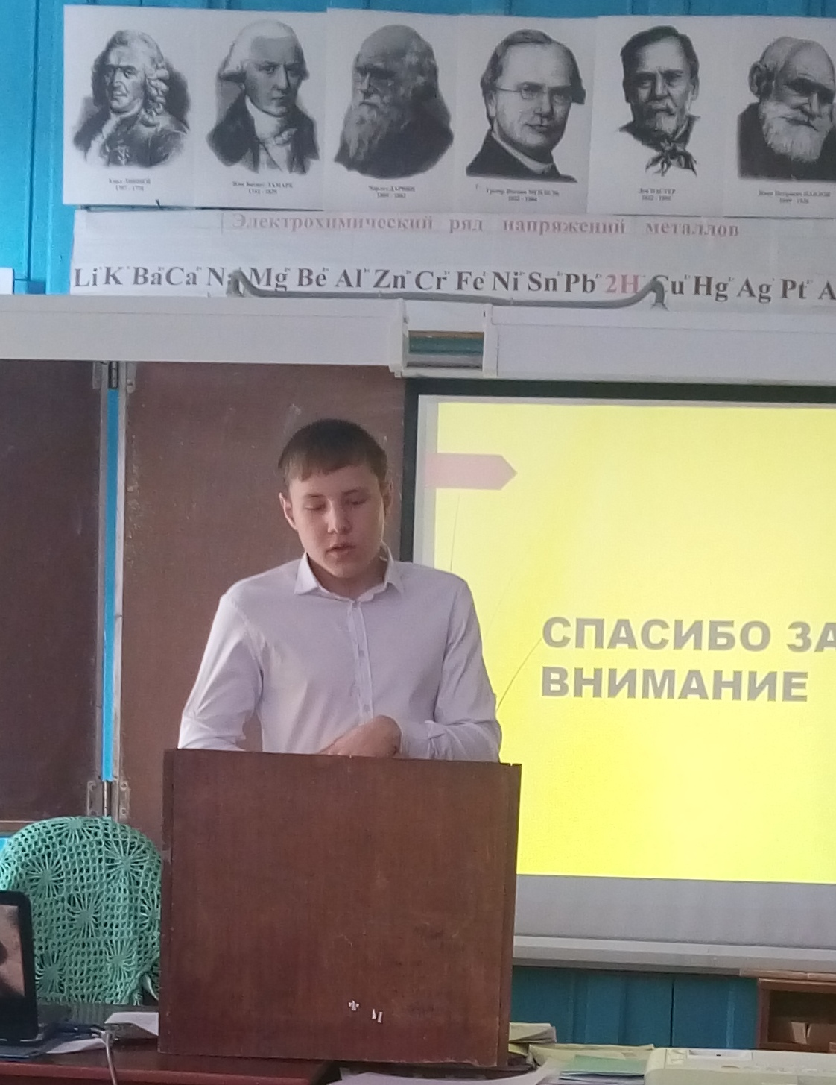
Защита проекта

Slide 16
Участие в конкурсах

Slide 17
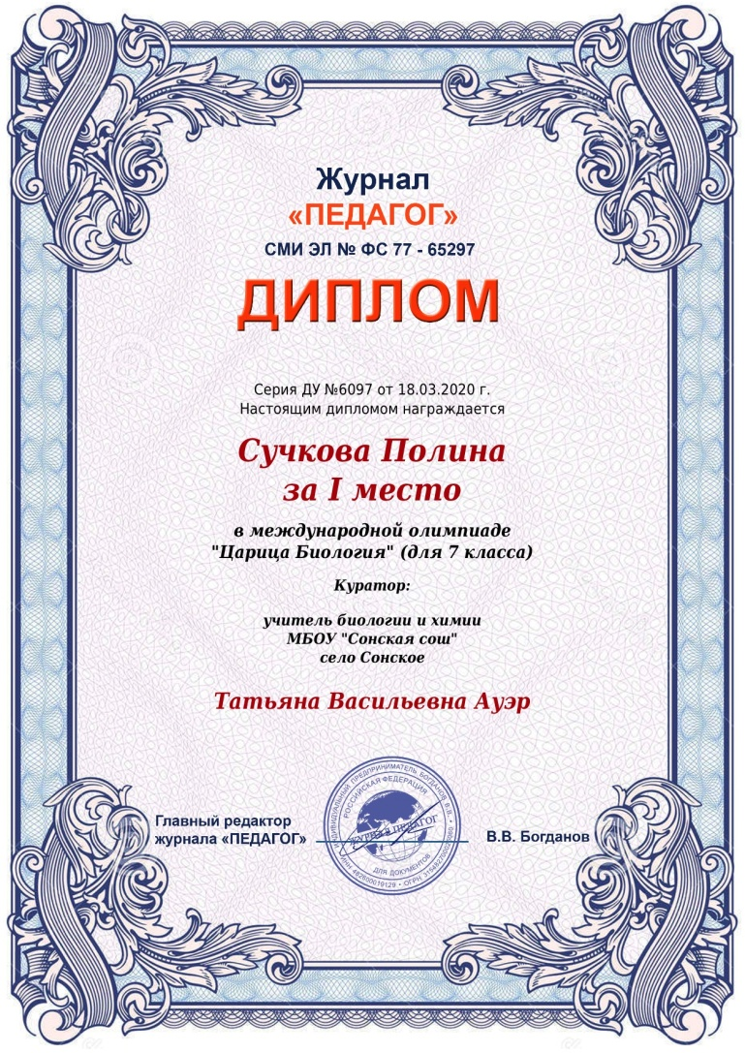
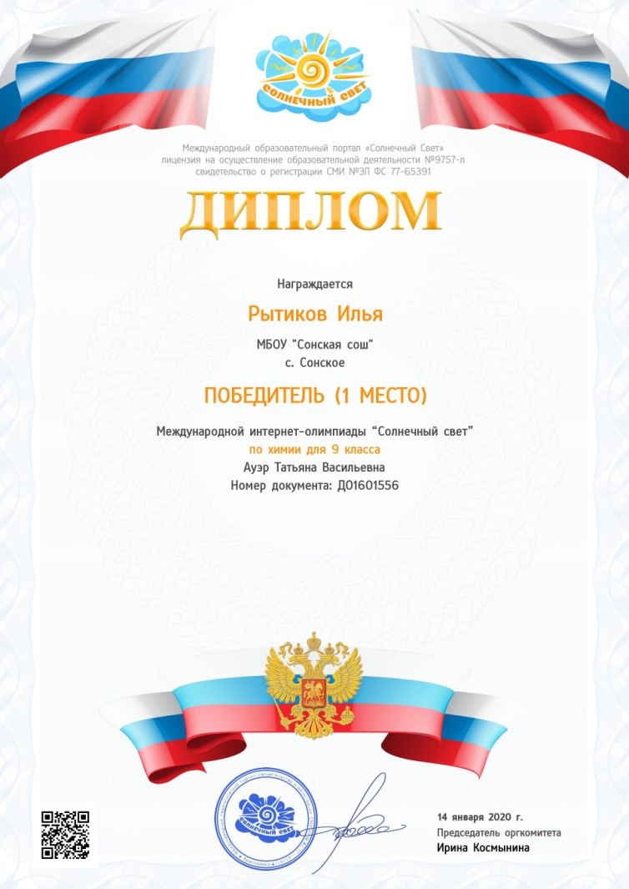
Участие в олимпиадах

Slide 18
Каков был твой посев,
такова будет и твоя
жатва.
Цицерон

